Slide 1


Всероссийский конкурсный отбор проектов
«Женщины за здоровое общество»
Поколение
вне возраста
Ментальное здоровье женщин 55+
Руководитель команды: Драчук Татьяна Ивановна,
Заместитель ректора Университета старшего поколения Регионального отделения Союза пенсионеров России г. Тюмень

Slide 2
Проблематизация. Актуальность проекта
1
Женщины от 55 лет составляют значительную часть стареющего населения и составляют 19.7%. Их ментальное здоровье становится важной социальной проблемой. В этом возрасте часто возникают жизненные изменения: выход на пенсию, утрата близких, изменение семейной роли, что приводит к повышенному уровню стресса и депрессии.
2
Ментальное здоровье тесно связано с физическим состоянием. С возрастом увеличивается риск хронических заболеваний, по статистике после 45 лет почти каждая вторая женщина (47,2%) имеет заболевание, при этом формируются негативные установки, которые держат человека в состоянии постоянной тревоги.
3
Женщины 55+ часто сталкиваются с социальной изоляцией и переходят в виртуальный мир и уже через 6 месяцев после начала использования интернета у 25% старшего поколения появляется зависимость и уход от реальности. что влияет на проблемы с ментальным здоровьем, поэтому необходимо создавать сообщества, которые способствуют активному участию в обществе и улучшению общего благополучия
Реализация проекта будет проходить в Тюменском университете старшего поколения СПР. Масштабирование в городах Тюменской области: Тобольск, Ишим, Ялуторовс, Заводоуковск и в районных центрах на базе филиалов университетов старшего поколения и отделений СПР.

Slide 3
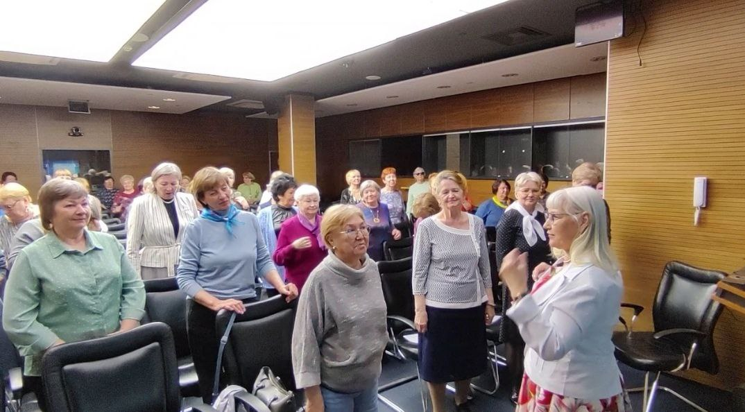
Целевая аудитория
Пол: Женщины.
Возраст: от 55 лет без ограничения
Социальные группы: замужние, вдовы,
разведенные, одинокие.
Уровень образования: от неполного
среднего до высшего образования.
Занятость: работающие и занятые на неполный рабочий день, «Серебряные волонтеры», домохозяйки.
Состояние здоровья: с возрастными изменениями, возможными хроническими заболеваниями
Потребности: в социальной поддержке, во взаимодействии и сотрудничестве, быть полезными обществу.

Slide 4
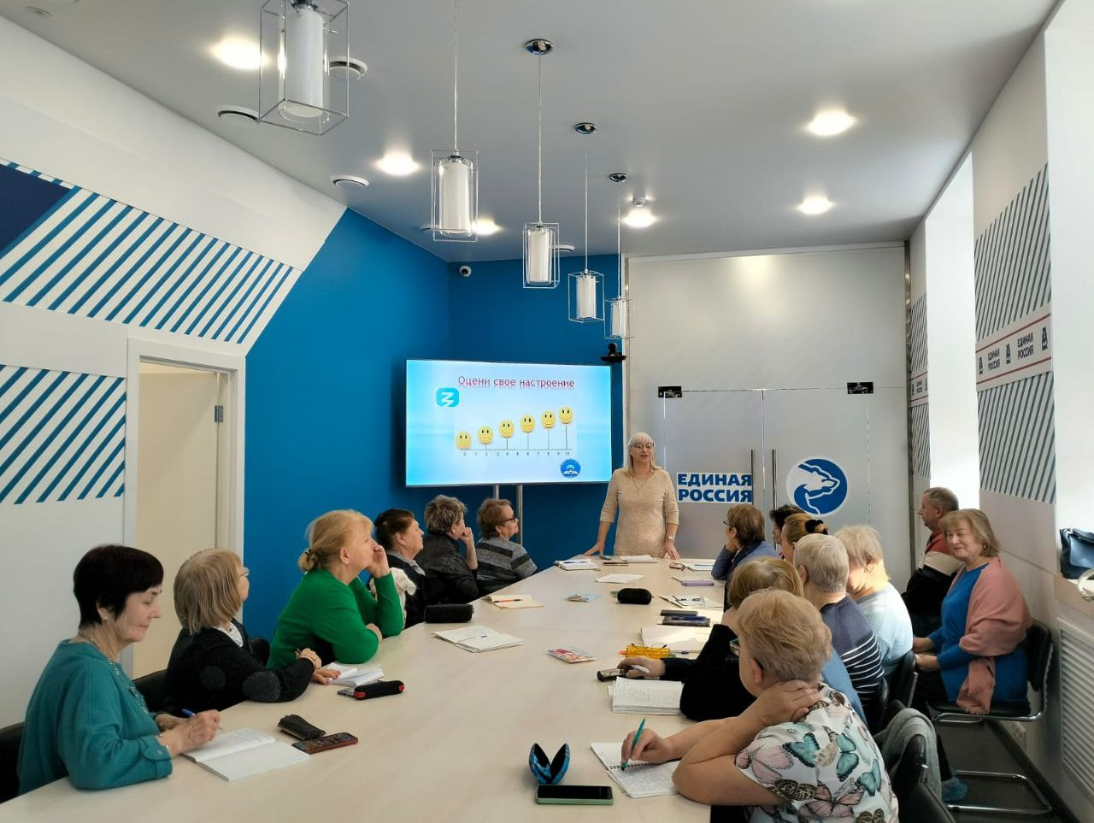
Стадия проекта. Зрелость проекта
Продуманная идея, но проект еще не реализован

Slide 5
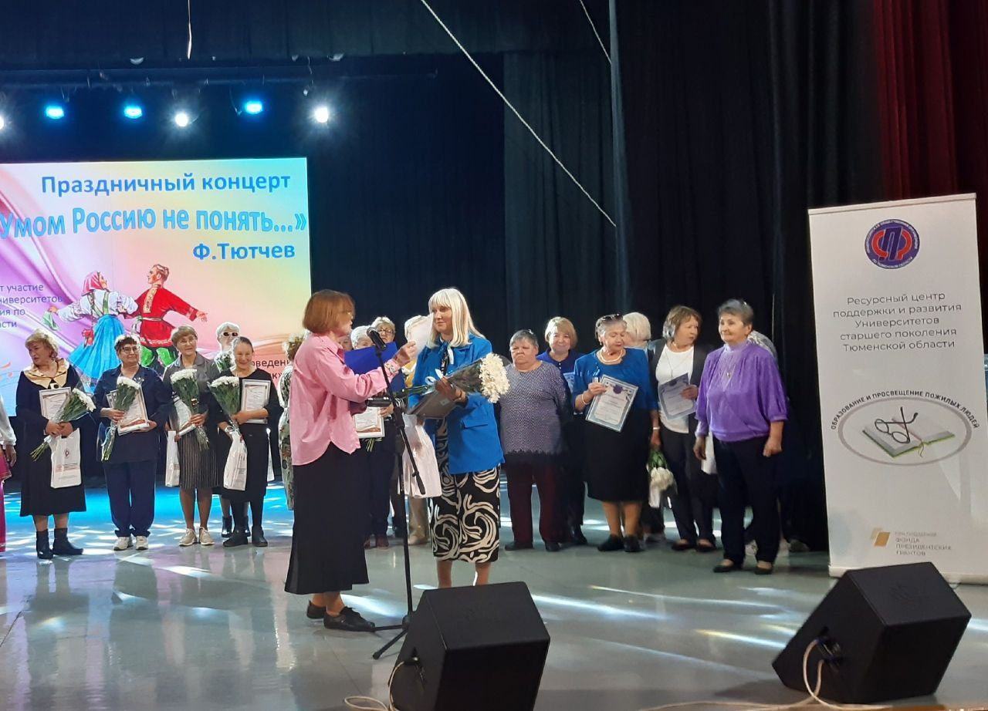
Миссия проекта.
Создать:
условия для активного долголетия женщинам старшего поколения, помочь им обрести уверенность, самореализацию, поддержку, новые смыслы, радость и возможность жить полной жизнью независимо от возраста.
безопасное и поддерживающее пространство, где каждая женщина может делиться своим опытом, получать психологическую помощь и развивать свои метанавыки, необходимые для преодоления жизненных трудностей.

Slide 6
1
Провести опросы и исследования для оценки уровня ментального здоровья среди участников проекта.
Цели и задачи
2
Организовать регулярные встречи, семинары и тренинги по темам ментального здоровья, стрессоустойчивости и эмоционального интеллекта с участием специалистов.
1.
Сохранение и восстановление ментального здоровья женщин старше 55 лет через внедрение программ образования, поддержки, и социальной активности, направленных на улучшение качества жизни и преодоление возрастных стереотипов.
3
Обучить участников проекта навыкам управления стрессом и методам релаксации.
Разработать информационный ТГ – канал:
- для размещения теоретического и практического материала по ментальному здоровью (статьи, видео и рекомендации по самопомощи);
- для обмена опытом и поддержки участников проекта.
4
2.
Повысить осведомленность женщин о важности профилактических мер и активного подхода к своему здоровью.
5
Создать материалы для распространения в общественных местах: библиотеки, центры социального обслуживания, медицинские учреждения.

Slide 7
Суть проекта
Согласно определению Всемирной организации здравоохранения (ВОЗ), ментальное (психическое) здоровье — это такое душевное состояние, которое позволяет человеку реализовывать весь свой потенциал, продуктивно работать, справляться с обычными жизненными трудностями. Ментально здоровый человек чувствует себя благополучным и счастливым. Здоровый человек способен выполнять все психические функции без издержек для организма, противостоять обычным жизненным стрессам, справляться с неблагоприятными обстоятельствами, адаптироваться к изменениям среды, продуктивно работать, вносить вклад в жизнь общества.
Проект предполагает формирование новых групп при Университетах старшего поколения Союза пенсионеров России Тюменской области, а в дальнейшем и на территории УрФО. Проведение лекций, семинаров и тренингов, направленных на повышение осведомленности о ментальном здоровье, признаках стресса и депрессии, а также методах их преодоления.
Проект направлен на поддержку и улучшение ментального здоровья женщин в возрасте 50+ через комплекс мероприятий, направленных на выявление, профилактику и преодоление психологических трудностей. В рамках проекта предполагается создание сообщества, где женщины смогут делиться своими переживаниями, получать знания, делиться опытом результатами, формировать новые метанавыки: эмпатия, осознанность, гибкость мышления, креативность, критическое мышление. Это позволяет сохранять возможность учиться, уверенно принимать решения, гибко реагировать на постоянно меняющуюся реальность и удовлетворять потребность в самореализации.

Slide 8
Последовательность проекта
1. Анализ целевой аудитории включает в себя сбор данных, опросы, интервью, чтобы лучше понять потребности и желаемые результаты.
2. Составление договоров о предоставлении помещений для проведения мероприятий на безвозмездной основе.
3.составление договоров со специалистами в области ментального здоровья.
4. Разработка обучающих программ.
5 Формирование групп слушателей.
6.Создание ТГ-канала.
8. Анализ реализации проекта.

Slide 9
Основные результаты участниц проекта
Определят свой уровень ментального здоровья с помощью опроса и исследования.
Получат доступ к прохождению образовательных программ по темам ментального здоровья.
Научатся контролировать влияние стресса, изменений в жизни и возрастных факторов на их психоэмоциональное состояние и освоят техники управления своими эмоциями, тревогой, депрессией
Получат социальную поддержку, возможность обратиться за квалификационной помощью к специалистам, а также делиться своим опытом, уменьшить чувство одиночества.
Повысят общий уровень удовлетворенности жизнью, активность, позитивное восприятие жизни и стремление к новым достижениям.

Slide 10
Информация о текущем статусе
реализации проекта
Проект планируется запускать на базе Регионального отделения ООО «Союз пенсионеров России» по Тюенской области (СПР). В настоящее время работает 21 местное отделение организации в разных населенных пунктах Тюменской области, они объединяют более 4000 человек.
Университет старшего поколения СПР г. Тюмени обучает 720 слушателей.
Открыто 14 факультетов разного папраления.
Преподавательский состав - 16 человек.

Slide 11




Каналы продвижения проекта
https://vk.com/resurs.tyumen
Ресурсный Центр развития УСП Тюменского региона
https://vk.com/longevity72
Фонд "Наука за продление жизни"
Наша цель - радикальное продление активной и здоровой
жизни каждого человека!
https://vk.com/spr_tyumen
Союз пенсионеров России Тюмень
Образовательно-досуговое сообщество участия и
развития людей старшего возраста.
https://t.me/spr_tyumen
Союз пенсионеров России Тюмень
Образовательно-досуговое сообщество участия и
развития людей старшего возраста.

Slide 12
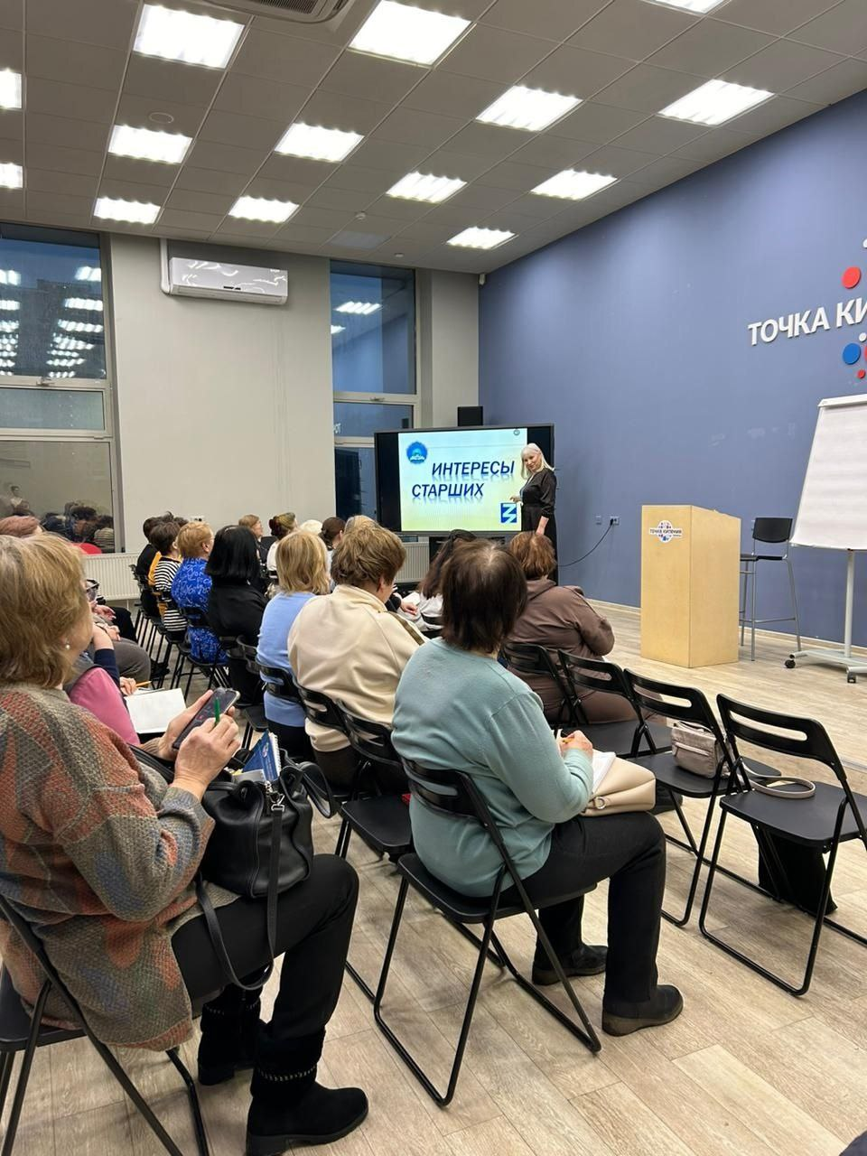
Ресурсы есть: Необходимая помощь:
1.
1.
Помещение Штаб Единой России. Центральная библиотека
Методическая и финансовая помощь для издания буклетов по ментальному здоровь.
2.
2.
Оснащение для учебного роцесса
Обучение специалистов в области ментального здоровья
3.
Поощрения депуттатв Областной Думы (подарки, благодарственные письма)

Slide 13
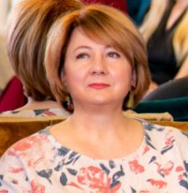
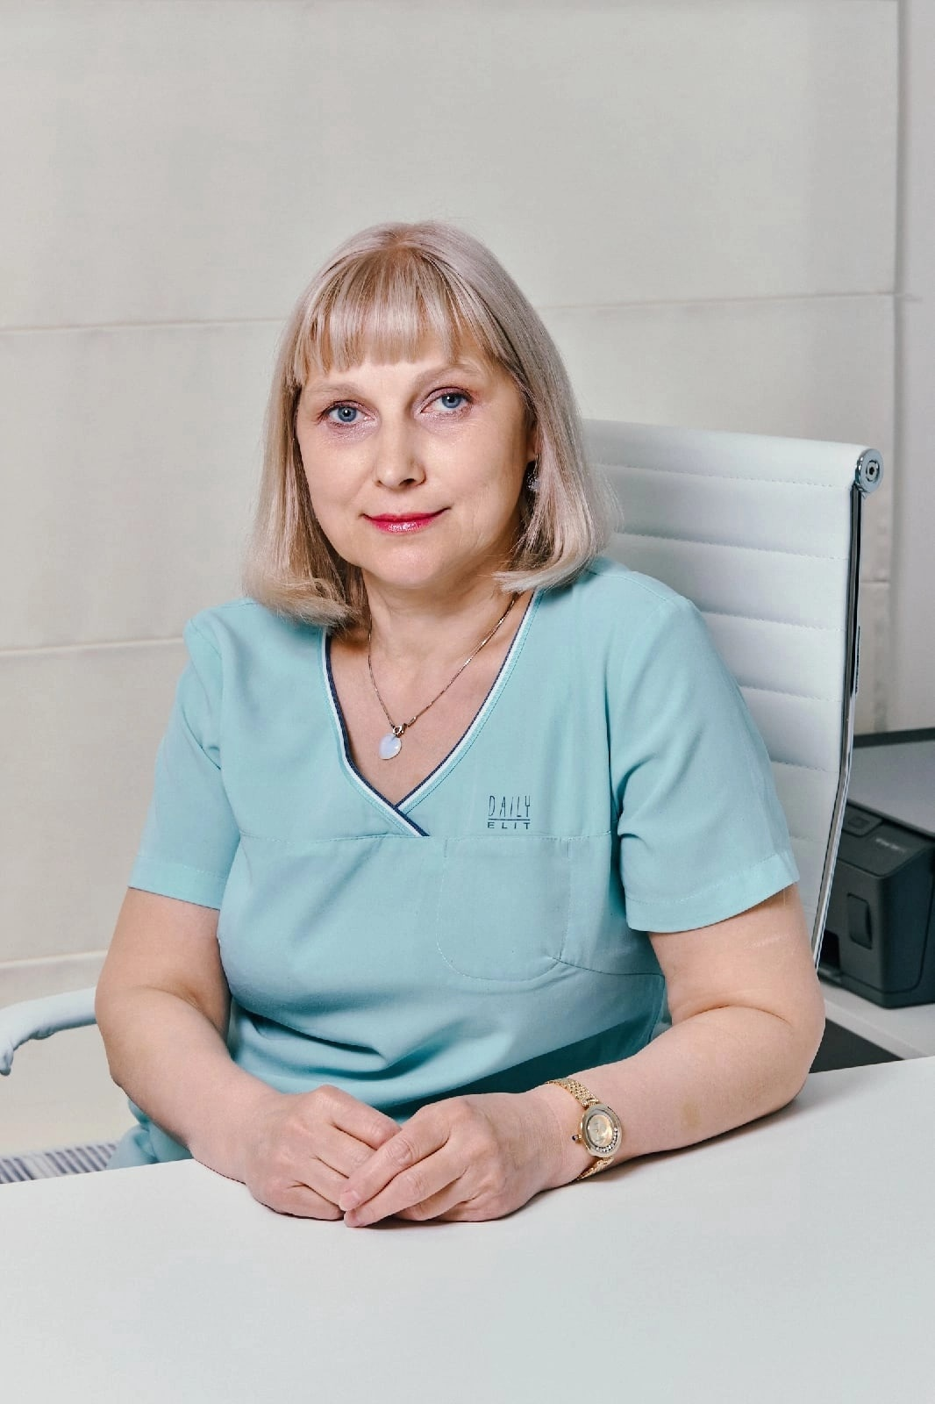
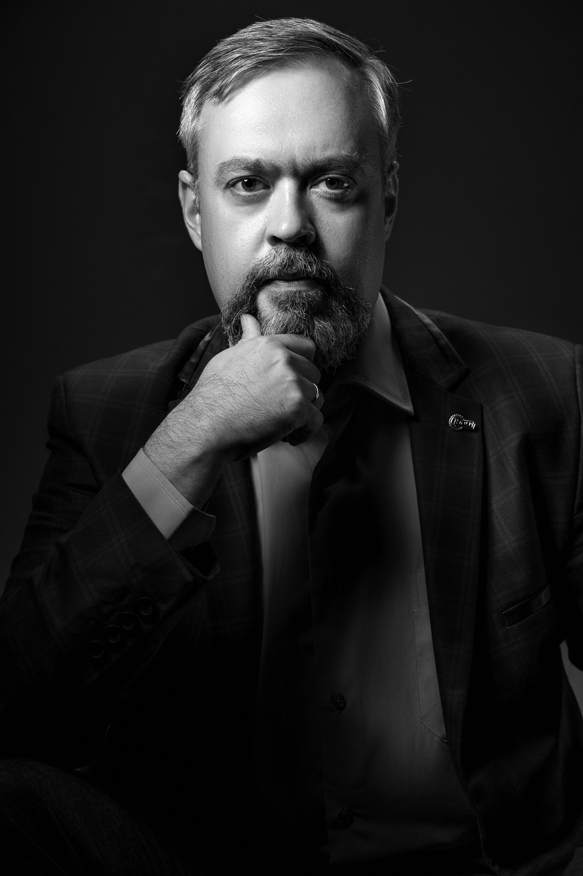
Команда проекта
Руководители проекта
Ключевые члены команды
Варвянская Татьяна Леонидовна
1965 г.р., г.Тюмень.
Психоло.
Председатель местного отделения СПР г. Тюмень.
Преподаватель Этики и психологии
Драчук Татьяна Ивановна.
1969 г.р., г.Тюмень
Педагог, психолог, психотерапевт.
Заместитель ректора Университета старшегог поколения СПР.
Преподаватель Этики и психологии
Член попечительского совета Фонда «Наука за продление жизни».
Председатель Тюменского отделения русского космического общества.
Лектор Всероссийского общества «Знание»
Мельцер Михаил Михайлович
1984 г.р.
Презедент Фонда «Наука за продление жизни».
Председатель Альянса СО НКО
Лектор Всеросийского общества «Знание»

